Slide 1



Amőba Game v1.0 Felhasználói Útmutató és Kód Struktúra
Készítette: Párványik Dániel

Slide 2
Felhasználói Útmutató
Hogyan irányítsuk és használjuk a programot?

Slide 3
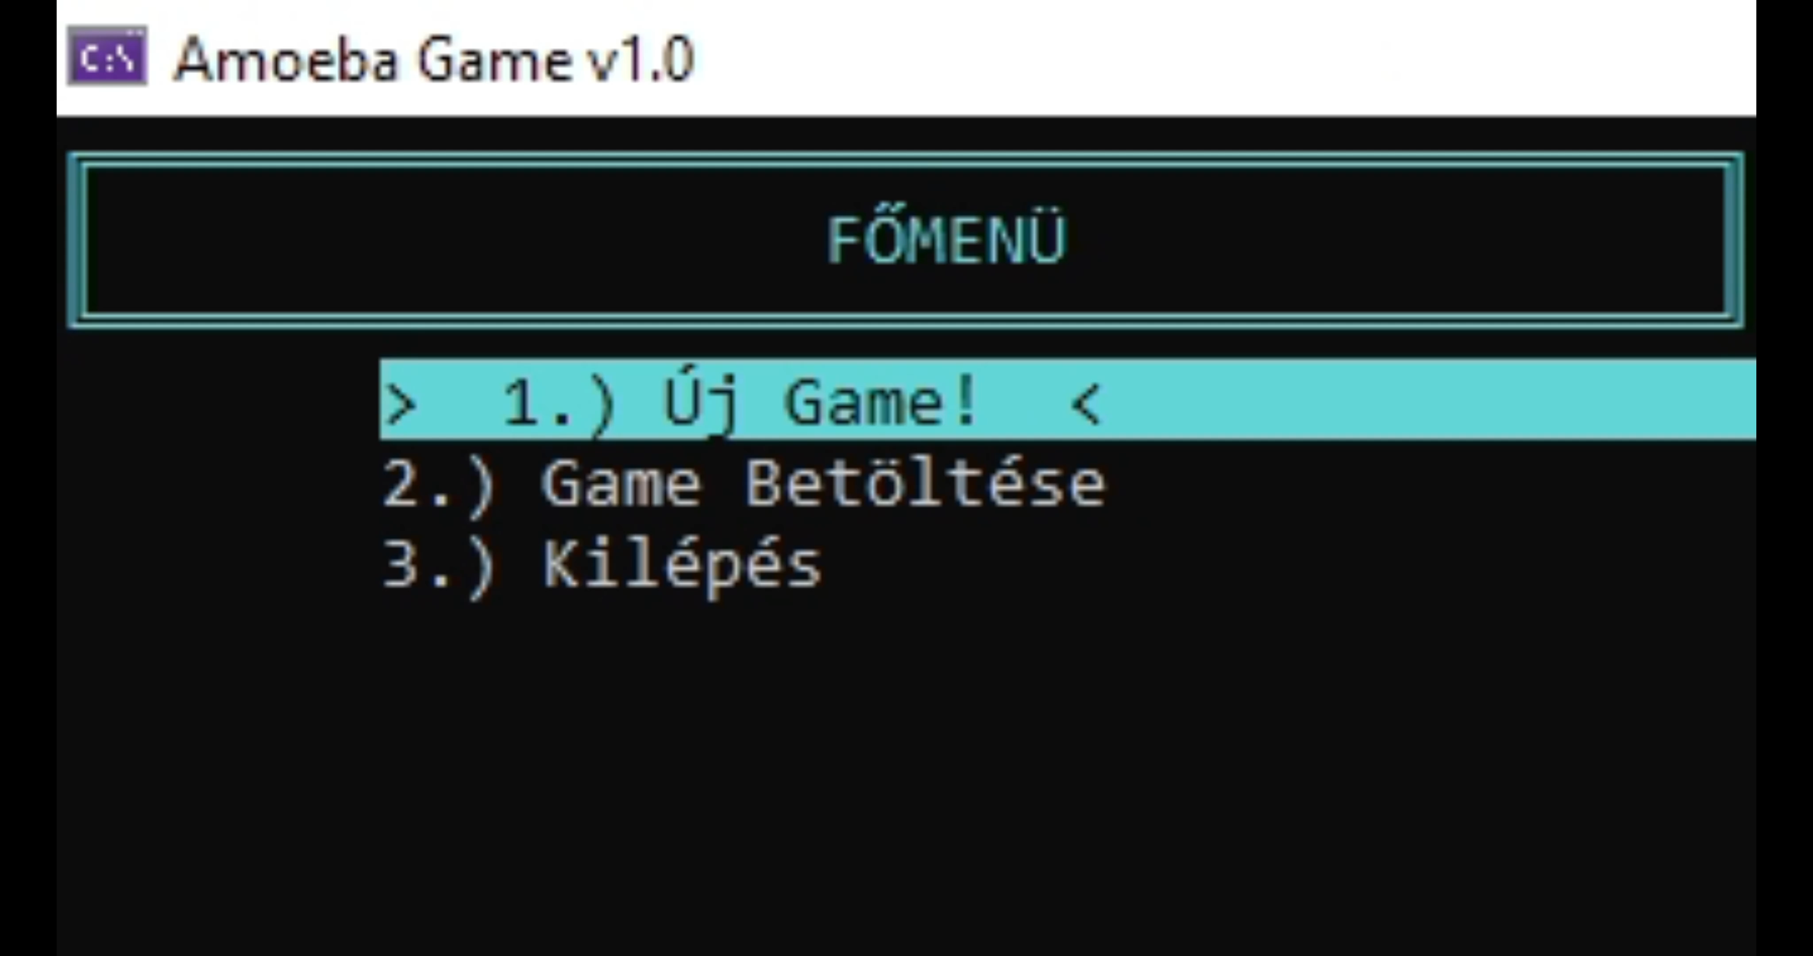
Játék Indítása és Navigáció
Vezérlés
A menüben a / nyilakkal navigálhatunk.
A kiválasztott opciót az Enter gombbal indíthatjuk el.
A főmenüben választhatunk új Game indítása vagy egy korábbi Game betöltése között.

Slide 4
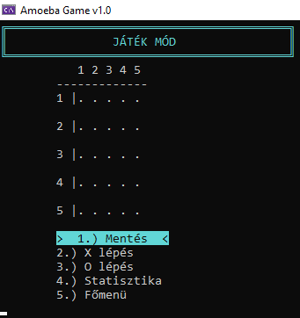
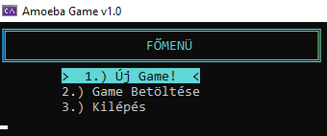
Kétlépcsős Menürendszer
Indító Menü
A szoftver indításakor elérhető opciók:
Játékmeneti Menü
Aktív játék során megjelenő funkciók:
Új Játék: Tiszta lappal indulsz, te adod meg a pálya méretét.
Betöltés: Onnan folytatod, ahol legutóbb abbahagytad.
Kilépés: Bezárja a programot.

Slide 5
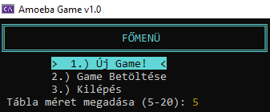
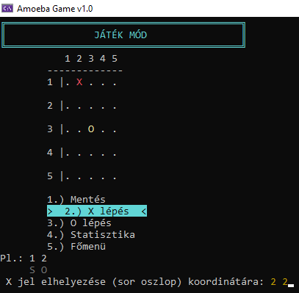
Játékmenet
Testreszabott élmény
Az Új Game indításakor a Játékos határozza meg a kihívás mértékét:
Tábla mérete: Egy 5 és 20 közötti szám megadása! Például: Egy 10-es szám beírásával egy 10x10-es négyzethálót alkothat.
A program ezután legenerálja a pályát, ahol a pontok (.) jelölik a szabad mezőket.
Jel elhelyezése
A Játékosok (X és O) jeleket tudják kiválasztani. A képernyőn mindig látható az aktuális állást.
A lépés menete: - 1. "X lépés" vagy "O lépés" menüpont kiválasztása
- 2. Sor és az Oszlop meggadása egy szóközzel elválasztva (pl. 2 3)
Majd a Jel azonnal megjelenik a táblán

Slide 6
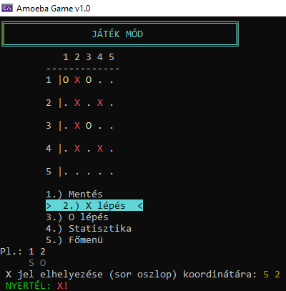


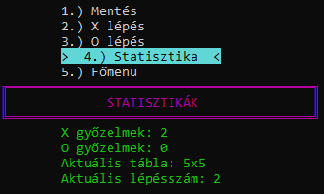
Cél: 5 azonos jel elhelyezése vízszintesen, függőlegesen vagy átlósan
Játékmenet 2.
Validáció: Csak üres helyre
lehet jelet tenni a tábla határain belül
Statisztika
A szoftver két szinten kezeli az adatokat:
Globális (összesített) szint
Lokális (aktuális meccs) szint
Megjelenített adatok a felhasználó számára:
Globális győzelmi mutatók: A szoftver tárolja az 'X' és 'O' játékosok összesített nyerteseinek számát (az adatok több indítás között is megmaradnak)
Tábla méret: Az aktuálisan beállított tábla pontos méretének kijelzése (pl. 10x10).
Aktuális lépésszám: Valós idejű számláló, amely megmutatja, hány érvényes lépés történt az adott mérkőzés megkezdése óta

Slide 7
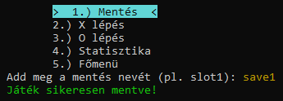
Mentés és Betöltés (Slots)
Mentési Slotok
A játék során bármikor menthetünk. A program kéri a mentés nevét, így tetszőleges számú különböző állást tárolhatunk.
Dinamikus Betöltés
A Game Betöltése menüpont kilistázza az
összes könyvtárban található .txt
mentést, amiből név alapján választhatunk.

Slide 8
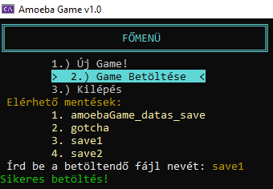
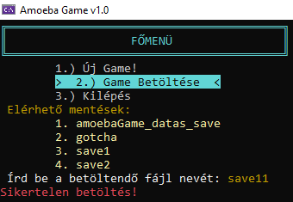
Betöltés (Slots) Lehetőségek
Sikeres Game Betöltés!
Sikertelen Game Betöltés!

Slide 9
Technikai Ismertető
A szoftver belső felépítése és logikája

Slide 10
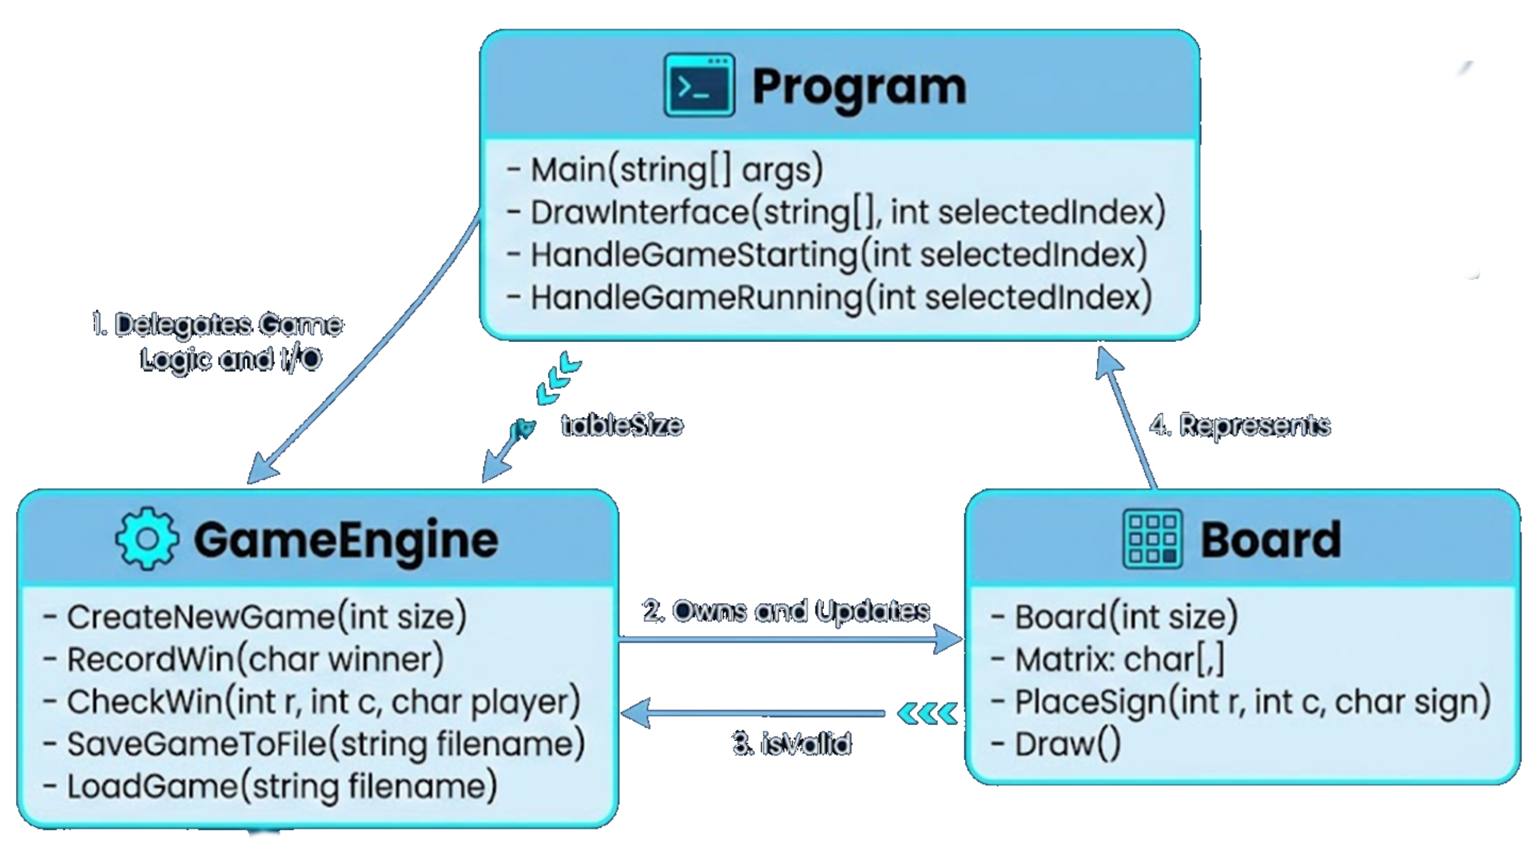
OOP És Class Structure
Kétlépcsős Vezérlőmotor
Classes
A szoftver 3 alappilére:
A szoftver egy bool isGameRunning jelző segítségével dinamikusan vált a StartMenu és a GameMenu között.
Board: A játéktér reprezentációja és a vizuális megjelenítésért felelős metódusok
GameEngine: A szabályrendszer kezelése, győzelem-ellenőrzés és adatok mentése
Program: A központi vezérlő, amely a felhasználói bemeneteket továbbítja az engine felé

Slide 11
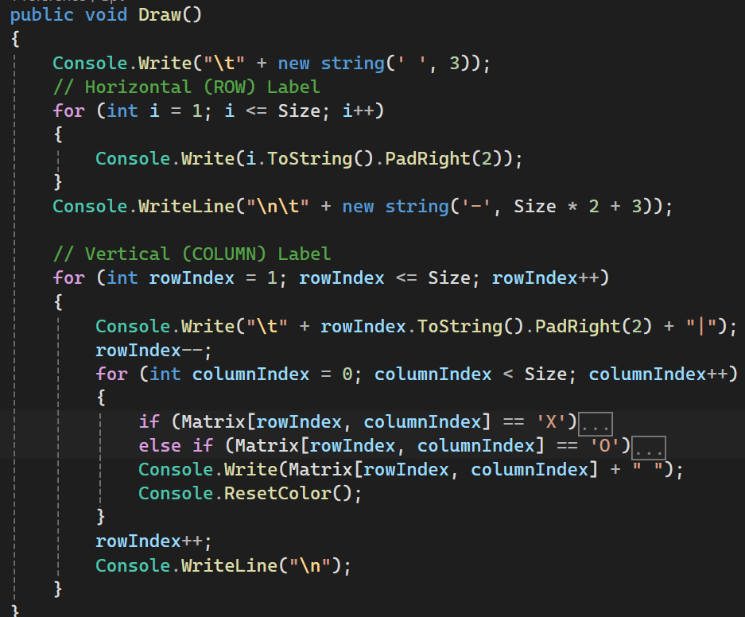
Győzelem-ellenőrző Algoritmus
Utoljára lerakott jel: ([5,5] koordinátán) kiindulva a szoftver mind a 4 irányban elvégzi a pásztázást
Irány | Vektor (sor,oszlop) | Geometriai leírás | Logikai működés
1. Vízszintes ellenőrzés | $(0, 1)$ | A sorindex fix marad, az oszlopindex nő vagy csökken. | Jobbra és balra pásztázás a legutóbbi jeltől.
2. Függőleges ellenőrzés | $(1, 0)$ | Az oszlopindex fix marad, a sorindex nő vagy csökken. | Fel és le pásztázás az adott oszlopban.
3. Főátló ellenőrzés | $(1, 1)$ | A sor- és oszlopindex egyszerre növekszik vagy csökken. | Bal felülről jobb alulra tartó átló vizsgálata.
4. Mellékátló ellenőrzés | $(1, -1)$ | A sorindex nő, miközben az oszlopindex csökken (vagy fordítva). | Jobb felülről bal alulra tartó átló vizsgálata.

Slide 12

KÖSZÖNÖM A FIGYELMET!

